Slide 1
স্বাগতম

Slide 2
শিক্ষক পরিচিতি
মোহাম্মদ শাহ আলম
প্রভাষক অর্থনীতি
মোজাদ্দেদীয়া ইসলামিয়া আলিম মাদ্রাসা
কালিয়াকৈর, গাজীপুর ।

Slide 3
পাঠ পরিচিতি
অর্থনীতি ২য় পত্র
আলিম ২য় বর্ষ
১ম অধ্যায়

Slide 4
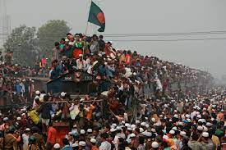
অত্যাধিক জনসংখ্যা

Slide 5
পাঠ শিরোনাম
বাংলাদেশের অর্থনীতির বৈশিষ্ট্য

Slide 6
শিখনফল
এই পাঠ শেষে শিক্ষার্থীরা ......
১ । বাংলাদেশের কৃষির অনগ্রসরতার কারন বলতে পারবে ।
২ । বাংলাদেশের শিল্পের অনগ্রসরতার কারন বলতে পারবে ।
৩ । আর্থসামাজিক অবকাঠামো কাকে বলে বলতে পারবে ।

Slide 7
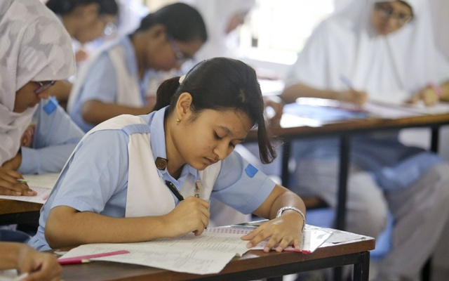
একক কাজ
উন্নায়নশীল দেশ বলতে কী বুঝায় ।

Slide 8
দলীয় কাজ
১ । বাংলাদেশের অর্থনীতির বৈশিষ্ট্য সমুহ আলোচনা কর ।

Slide 9
মূল্যায়ন
১।লেনদেন ভারসাম্যের ঘাটতি বলতে কী বুঝায় ।
২ । মিশ্র অর্থনীতি বলতে কী বুঝায় ।
৩ । অনুন্নত মানব সস্পদ বলতে কী বুঝায় ।

Slide 10
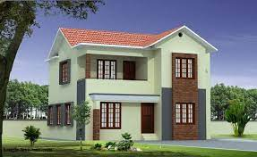
বাড়ীর কাজ
১। বাংলাদেশের অর্থনীতির অন্যতম প্রধ্যান বৈশিষ্ট্য শিল্প খাতের অনগ্রসরতা আলোচনা কর ।

Slide 11
ধন্যবাদ

